Slide 1
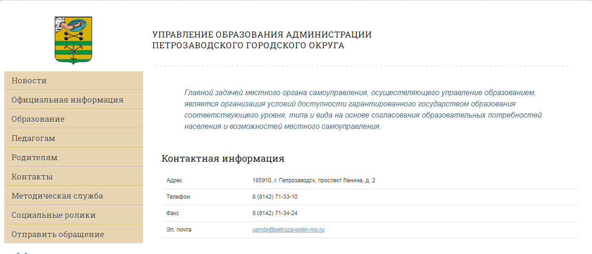
Информация об организации приёма в первые классы на 2022-2023 учебный год

Slide 2
Нормативные основания организации приёма в 1 класс:
Федеральный закон от 29.12.2012 № 273-ФЗ «Об образовании в РФ»;
Приказ Министерства просвещения Российской Федерации № 458 от 02.09.2020 «Порядок приёма на обучение по образовательным программам начального общего, основного общего и среднего общего образования»;
Законом Республики Карелия от 20 декабря 2013 года № 1755-ЗРК «Об образовании»
Приказ Министерства просвещения Российской Федерации № 707 от 08.10.2021 «О внесений изменений в приказ Министерства просвещения Российской Федерации № 458 от 02.09.2020 «Порядок приёма на обучение по образовательным программам начального общего, основного общего и среднего общего образования»;
постановлением Администрации Петрозаводского городского округа от 03.03.2021 года № 438 «О закреплении муниципальных образовательных организаций Петрозаводского городского округа за конкретными территориями Петрозаводского городского округа»
локальными актами общеобразовательных организаций.

Slide 3
Информация на сайте:
о количестве мест в первых классах;
количество первых классов;
о наличии свободных мест в первых классах для приёма детей, не проживающих на закреплённой территории, не позднее 5 июля текущего года;
приказ «О закреплении муниципальных образовательных организаций Петрозаводского городского округа за конкретными территориями Петрозаводского городского округа»;
список документов, которые предоставляет для приёма родитель(и) (законный(ые) представитель(и) ребёнка;
образец заполнения заявлений.

Slide 4
Получение начального общего образования
начинается по достижении детьми возраста 6 лет и 6 месяцев при отсутствии противопоказаний по состоянию здоровья, но не позже достижения ими возраста 8 лет. (п. 8)

Slide 5
Претенденты на зачисление в 1 класс
Приём заявлений на обучение в 1 класс (для детей, имеющих право на зачисление во внеочередном, первоочередном порядке, имеющим преимущественное право, и детей, проживающих на закреплённой территории) начинается 1 апреля текущего года и завершается 30 июня текущего года.
Для детей, не проживающих на закреплённой территории, приём заявлений на обучение в 1 класс начинается 6 июля текущего года до момента заполнения свободных мест, но не позднее 5 сентября текущего года.

Slide 6
Федеральные законы, регламентирующие внеочередной и первоочередной порядок приёма заявлений, а так же, преимущественное право при приёме заявлений на обучение:
Закон Российской Федерации «О прокуратуре Российской Федерации» № 2202-1;
Закон Российской Федерации «О статусе судей в Российской Федерации» № 3132-1;
Федеральный закон «О следственном комитете Российской Федерации» № 403-ФЗ;
Федеральный закон от 27.05.1998 № 76-ФЗ «О статусе военнослужащих»;
Федеральный закон от 07.02.2011 № 3-ФЗ «О полиции»;
Федеральный закон от 30.12.2012 № 283-ФЗ «О социальных гарантиях сотрудникам некоторых федеральных органов исполнительной власти и внесении изменений в отдельные законодательные акты РФ»;
Дети, у которых обучаются данном образовательном учреждении полнородные и неполнородные брат и (или) сестра.

Slide 7
Перечень документов для зачисления в 1 класс (п. 26)
копию документа, удостоверяющего личность родителя (законного представителя) ребёнка или поступающего;
копию свидетельства о рождении ребёнка или документа, подтверждающего родство заявителя;
копию свидетельства о рождении полнородных и неполнородных брата и (или) сестры (в случае использования права преимущественного приёма на обучение в образовательную организацию, в которой обучаются его полнородные и неполнородные брат и (или) сестра);
копию документа, подтверждающего установление опеки или попечительства (при необходимости);
копию документа о регистрации ребёнка или поступающего по месту жительства или по месту пребывания на закреплённой территории или справку о приёме документов для оформления регистрации по месту жительства (в случае приёма на обучение ребёнка или поступающего, проживающего на закреплённой территории);
копии документов, подтверждающих право внеочередного, первоочередного приёма на обучение
копию заключения психолого-медико-педагогической комиссии (при наличии).

